Slide 1
Memoria. Continuación…
Paginación
Técnica que elimina definitivamente la fragmentación externa.
La idea: Dividir el programa en bloques de tamaño fijo. El tamaño es una potencia de 2 y puede ir entre 512bytes a 16mb (en la última versión de Silberchatz es entre 4Kb y 1Gb). Un programa puede residir en varias páginas no contiguas en la memoria.
Las páginas disponibles en memoria se llaman marcos de página (page frames).
Toda dirección lógica se descompone en dos partes: número de página y desplazamiento.
Para ejecutar un programa de tamaño n páginas, se requieren n marcos libres y cargar el programa en ellos. Se asigna memoria a un proceso siempre que haya memoria total suficiente.
La MMU se encarga de asociar cada número de página lógico con el marco de página físico. Para ello emplea una tabla de páginas. Esta tabla se encuentra en la memoria principal.

Slide 2
Memoria. Paginación
Una dirección generada por la CPU se divide en:
número de página (p): se usa como índice a una tabla de páginas que contiene la dirección de cada página en la memoria física
desplazamiento en la página (d): se combina con la dirección básica para definir la dirección de memoria que se envía a la unidad de memoria
para un espacio de direcciones de 2^{m} y de páginas de 2^{n} bytes
Como por cada proceso suele haber una tabla de páginas y puebe haber varias tablas cargadas en memoria (debido a que hay varios procesos), es por esto que los procesadores tienen un registro llamado RBTP (Reg. Base de Tabla de Páginas) que contiene la dirección de comienzo de la tabla activa.
La dirección de entrada de una página dada será:
Dir. Entrada = RBTP + nro de página * tamaño de la entrada
número
de página
Desplazamiento
en la página
p
d
m - n
n

Slide 3
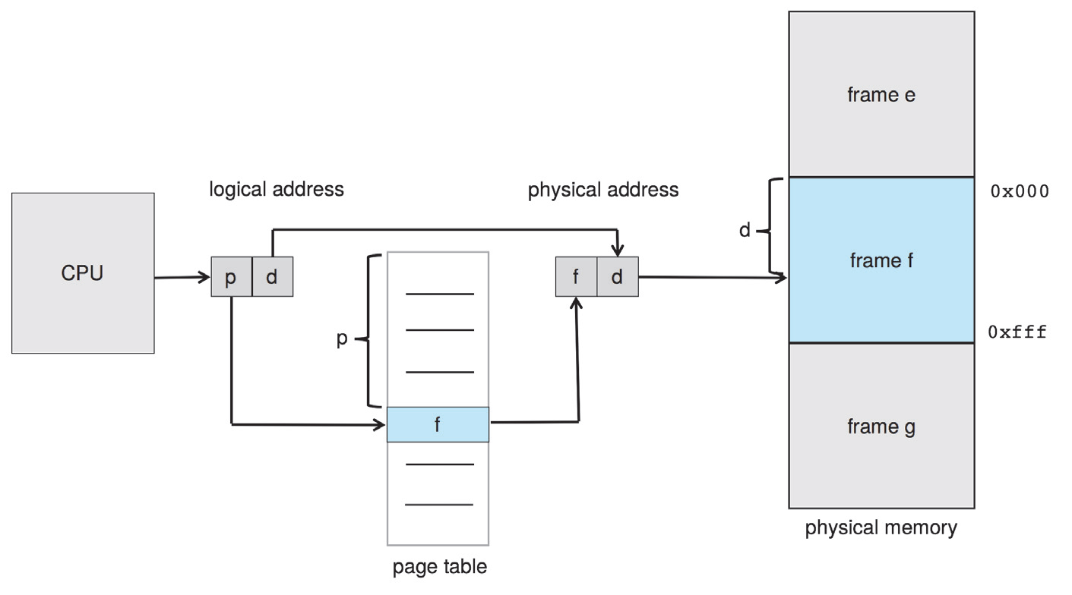
Memoria. Paginación
Hardware de paginación:
Pasos:
Se extrae el número de página p (división entera entre la dirección y el tamaño de la página) y se lo usa como índice en la tabla de páginas.
De la tabla de páginas, en se obtiene el número de frame f.
Se reemplaza el número de página p en la dirección lógica con el número de frame f.
(el desplazamiento se puede obtener como el resto entre la dirección y el tamaño de la página)

Slide 4
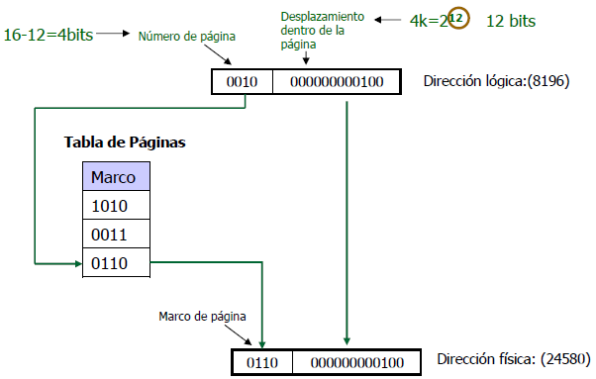
Memoria. Paginación
Ejemplo de traducción:
Supongamos una dirección lógica de 16 bits, con páginas de 4kb

Slide 5
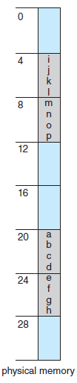
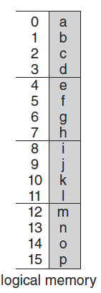
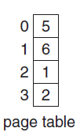
Memoria. Paginación
Ejemplo de páginación con una memoria de 32 bytes y páginas de 4 bytes.
Modelo de paginación lógica y física

Slide 6
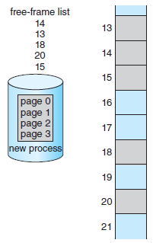
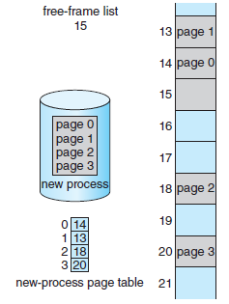
Memoria. Paginación
Gestión del espacio libre en paginación:
La gestión del espacio libre consiste simplemente en saber qué marcos están libres
El SO posee una tabla de marcos de páginas (TMP) que se puede implementar con con un mapa de bits
Estado inicial de la tabla antes de cargar un proceso
Estado final de la tabla antes de cargar un proceso de 4 páginas

Slide 7
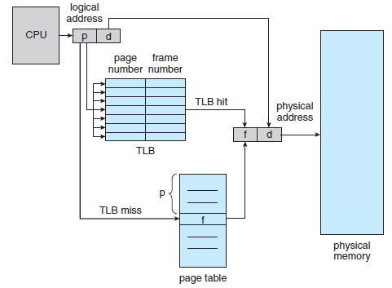
Memoria. Paginación
TLB (Translation Lookaside Buffer: buffer de traducción adelantada o registros asociativos)
Qué es:
Pequeña caché dentro del procesador
Contiene unas pocas entradas de la TP (entre 8 y 2048 entradas. Por ej. 80486 tiene 32 entradas)
Tiempo de acceso muy rápido (igual que acceder a un registro de la CPU)
Para qué:
Acelera el tiempo de traducción
Evita accesos a la TP
Esquema del hardware de paginación con TBL

Slide 8
Memoria. Paginación
Funcionamiento de la TBL
Contiene un conjunto tuplas <página lógica P, marco físico M>
Cuando se quiere resolver una dirección y la página lógica es P, se busca P en todas las entradas de la TLB, simultáneamente.
Si P se encuentra en la TLB, se obtiene el marco M de la página P y no hace falta acceder a la TP (acierto de TLB).
Si no se encuentra (fallo de TLB), se accede a la TP y se actualiza la TLB con la información de P y M.
TLB: situaciones especiales
Fallo de TLB llena → hay que reemplazar una de las actuales entradas…
¿cuál de ellas? → la más vieja, la menos usada, al azar…
Cambio de contexto → hay que vaciar la TLB, o cargarla con el contenido que tenía el proceso que entra en CPU.
Tasa de aciertos: porcentaje de las veces que un número de página se encuentra en los registros asociativos. Pueden obtenerse tasas de aciertos entre 80 y 98%.

Slide 9
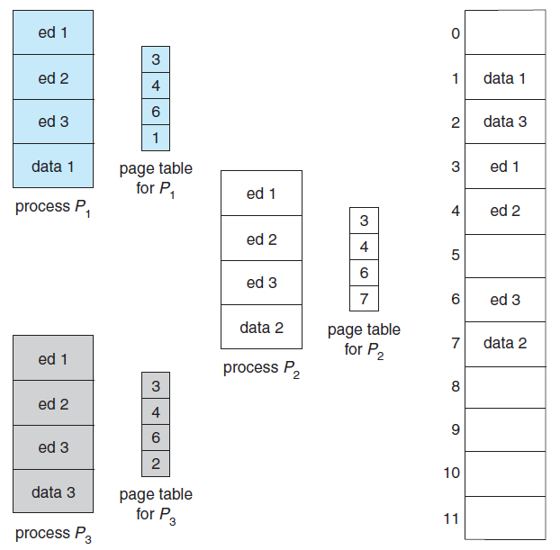
Memoria. Paginación
Tamaño de la página: ¿pequeñas o grandes?
Protección
Las páginas pueden tener asignados bits de protección (ej. lectura, escritura, ejecución).
También hay que protegerse de accesos fuera de límites del espacio lógico. Posibles medidas:
Bit de validez (entradas marcadas como no válidas)
Registro de longitud de la tabla de páginas (RLTP)
Páginas compartidas
Pequeño | Grande
Mejora fragmentación interna Aumenta el tamaño de la tabla de página | Peor desde el punto de vista de la fragmentación interna Tamaño de las tablas de páginas menor
Código compartido: Una copia de código de sólo lectura (reentrante) compartido por varios procesos (p.ej. editores de texto, compiladores, etc)
El código compartido debe estar en el mismo lugar en el espacio de direcciones lógicas de todos los procesos
Código y datos privados: Cada proceso tiene una copia separada del código.
Las páginas para el código privado pueden estar en cualquier lado en el espacio de direcciones lógicas

Slide 10
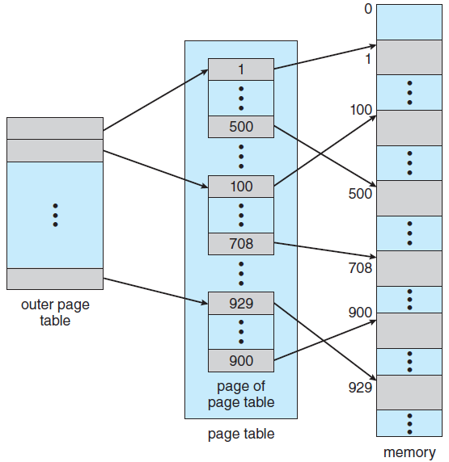

Memoria. Paginación
Estructura de tablas de páginas
Problema: En una arquitectura de direcciones de 32 bits, con páginas de 4Kb, la tabla de páginas de un proceso podría llegar a ocupar 4 megas (2^32/2^12) (Suponiendo que cada entrada ocupe 4 bytes, queda 4*2^20= 4Mb). (peor si trabajamos con 48 o 64 bits)
Solución “fácil”: aumentar el tamaño de página → aumenta la fragmentación interna
Soluciones más sofisticadas:
Paginación jerárquica
Tabla hash de páginas (tabla hasheada)
Tabla de páginas invertida
Tablas de páginas Jerárquicas
se divide el espacio de direcciones lógicas en múltiples tablas de páginas
una técnica simple: una tabla de páginas de dos niveles
Formato de dirección lógica Esquema:

Slide 11

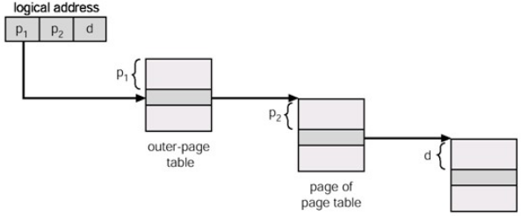
Memoria. Paginación
Por ejemplo: Paginación de 2 niveles:
Supongamos una dirección lógica (en una máquina de 32-bits con tamaño de páginas de 1K) se divide en:
el número de bits para páginas es de 22 bits
de desplazamiento de página de 10 bits
Debido a que la tabla de páginas tambien es paginada, el número de página se divide en:
un número de página de 12 bits
un desplazamiento de página de 10 bits
Por lo que el esquema de la dirección lógica sería:
donde p₁ es un índice en la tabla de páginas exterior, y p₂ es el desplazamiento dentro de la tabla de páginas interior que contiene la asociación de las páginas y los marcos de memoria
Esquema de traducción de direcciones:

Slide 12

Memoria. Paginación
Tabla de Páginas Hasheada
Permite manejar espacios de direcciones mayores de 32 bits
Utiliza el número de página virtual como un valor hash.
Cada entrada en la tabla hash contiene un puntero a una lista enlazada de elementos donde el hash tuvo la misma ubicación (para manejar colisiones).
Cada elemento de la lista tiene tres campos: 1) la página virtual. 2) el valor del marco de la página mapeada. 3) un puntero hacia la página siguiente de la lista de enlaces.
Funcionamiento:
El número de página virtual de la dirección es hasheado en la tabla y accede a la lista y se compara con el numero de página (campo 1).
Si hay una coincidencia → el marco de página correspondiente (campo 2) se utiliza para formar la dirección física deseada.
Si no hay coincidencia → se buscan las entradas siguientes en la lista enlazada en busca de un que coincida con el número de página virtual.

Slide 13
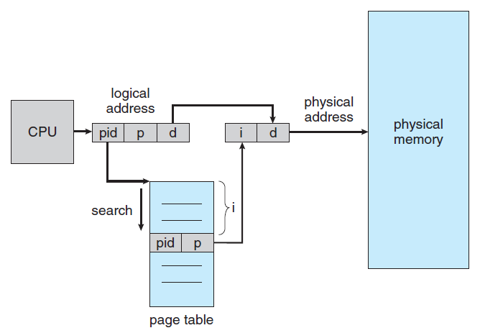
Memoria. Paginación
Tabla de Páginas Invertidas
En el sistema hay una sola tabla de páginas
Hay una entrada por cada marco físico de memoria
Cada dirección virtual está formada por: <id.proceso, nro.página, desplazamiento>
Cada entrada de la tabla invertida contiene el nro. de página de la dirección virtual y el id del proceso que la utiliza.
Ventaja: Minimiza el tamaño de la tabla de páginas
Desventaja: incrementa el tiempo necesario de búsqueda
Puede utilizar una tabla hash para limitar la búsqueda a una entrada en la tabla de páginas
Arquitectura:

Slide 14
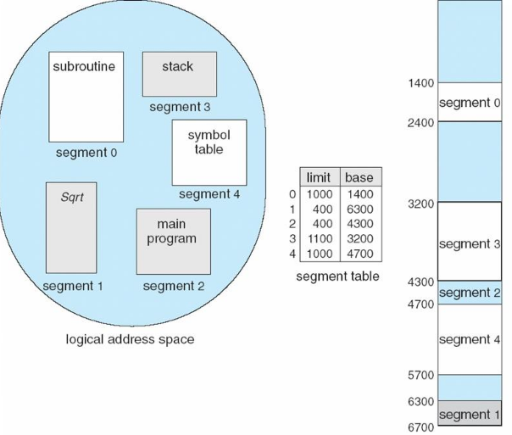
Memoria. Segmentación
Este esquema utiliza una gestión de memoria por partición, pero aquí un programa puede utilizar varios segmentos. La organización considera la manera en que el usuario visualiza la memoria.
Un programa es una colección de segmentos, donde un segmento es una unidad lógica como el programa principal, la pila, un procedimiento, variables globales, variables locales, tabla de símbolos, etc.
Espacio del usuario
Tabla de símbolos
Programa principal
Pila
Programa principal
Ejemplo
Tabla de símbolos
Variables globales
Variables globales
Función factorial()
Función factorial()
Espacio de direcciones lógicas
Espacio de memoria física
Pila

Slide 15
Memoria. Segmentación
Las direcciones lógicas estan formadas por una tupla: <nro.segmento, desplazamiento>
Tabla de segmentos: mapea las direcciones físicas bidimensionales
Cada entrada tiene:
base: dirección de comienzo donde está el segmento en memoria
límite: especifica la longitud del segmento
Como un programa puede tener muchos segmentos, la tabla puede ser muy grande, por lo que hay 2 registros asociados:
Registro de base de tabla de segmentos (STBR segment table base register): donde comienza
Registro de longitud de la tabla de segmentos (STLR segment table length register): indica la cantidad de segmentos usados por el programa
Para que una dirección lógica (s,d) sea válida, se debe verificar que s < STLR y luego para obtener la entrada en la tabla de segmentos, STBR+s
Varios programas pueden compartir un segmento cuando las entradas en las tablas de segmentos tienen el mismo valor.
El planificador a largo plazo debe buscar y asignar memoria a todos los segmentos de un programa de usuario (al igual que lo hace con paginación) con la diferencia que los segmentos tienen longitudes variables. Para la ubicación se utiliza el algoritmo del mejor ajuste o del primer ajuste. Puede producirse fragmentación externa.
Protección: En cada entrada se la tabla de segmentos hay un bit de validación (0:segmento no válido) y permisos de lectura/escritura/ejecución.

Slide 16
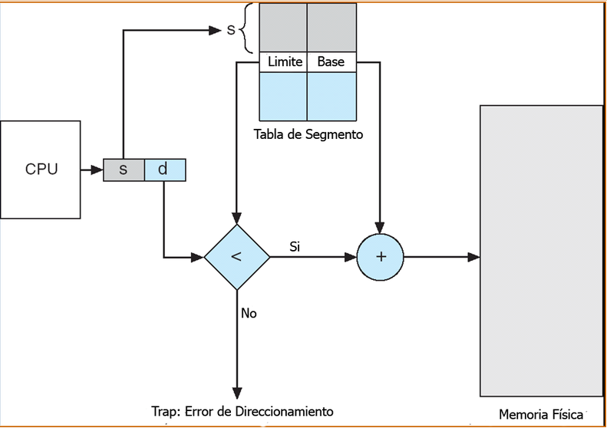
Memoria. Segmentación
Esquema:
Memoria
Física
CPU

Slide 17
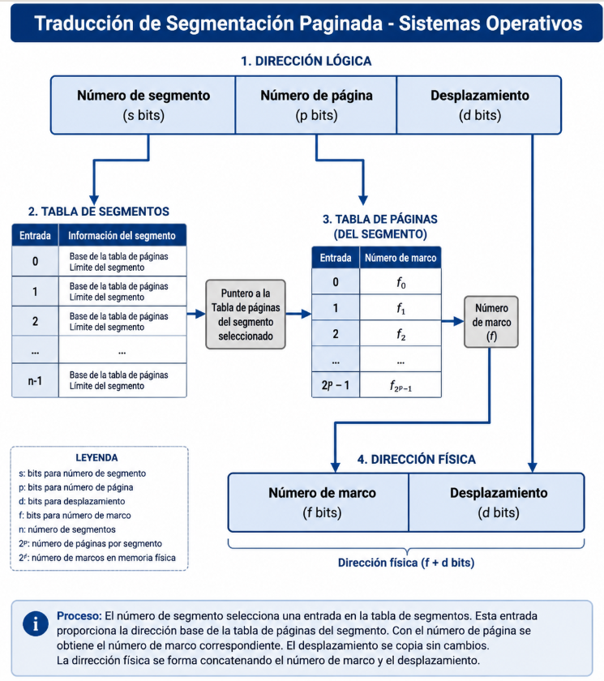
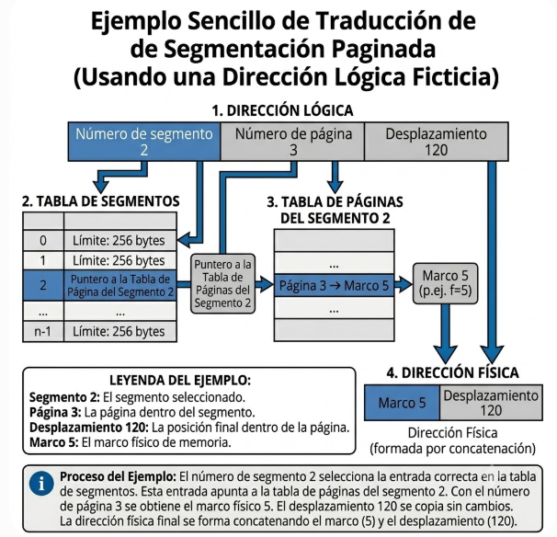
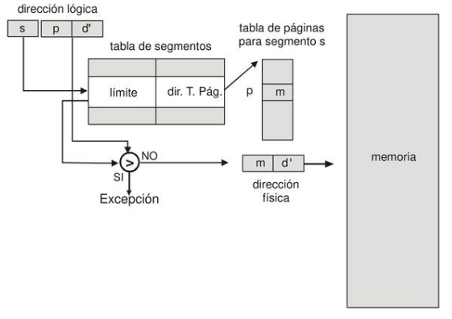
Memoria. Segmentación con paginación
Se utilizó en el sistema operativo Multics
Intenta combinar lo mejor del esquema de paginación y segmentación.
Un segmento está formado por un conjunto de páginas y, por tanto, no tiene que estar contiguo en memoria.
La MMU utiliza una tabla de segmentos, tal que cada entrada de la tabla apunta a una tabla de páginas.
Al paginar los segmentos, se elimina la fragmentación externa y es sencillo utilizar cualquier marco vacío para almacenar una página.

Slide 18
Memoria Virtual
No es necesario tener todo el programa en memoria RAM
Se podrían ejecutar programas mayores que la RAM
Se podrían tener más procesos en memoria principal
El objetivo es tener la memoria de un proceso dividida en bloques , e ir cargando en la memoria principal el bloque que es necesario para poder continuar su ejecución.
Bloques del mismo tamaño
PAGINACIÓN
Bloques de distinto tamaño
SEGMENTACIÓN

Slide 19
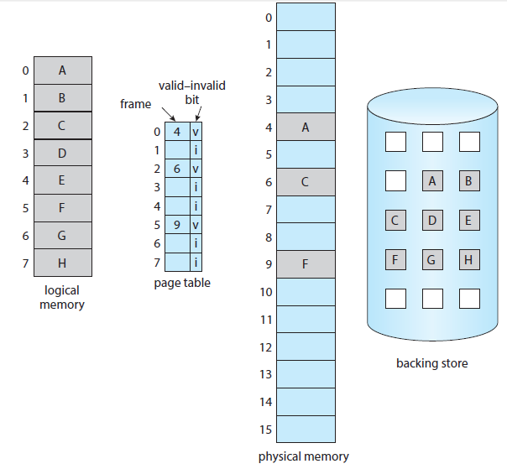
Memoria Virtual Paginada
Espacio lógico paginado
Algunas páginas están en la memoria principal y otras en la memoria secundaria (generalmente es el disco y la sección a tal fin recibe el nombre de archivo o espacio de intercambio)
En la tabla de páginas se identifican las páginas de memoria mediante el bit de validez

Slide 20
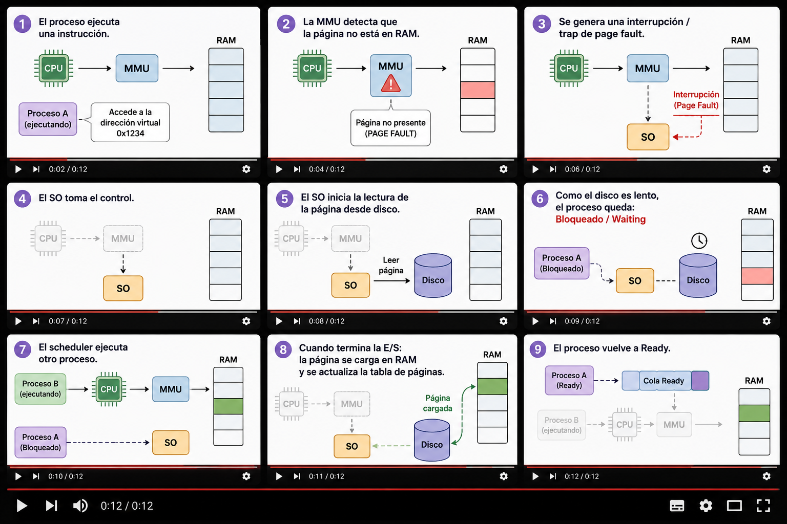
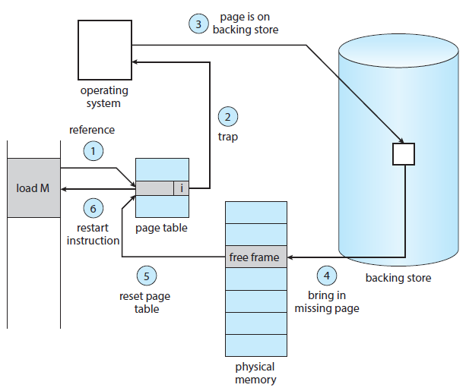
Memoria Virtual Paginada
Paginación por demanda pura: no se trae nunca una página a memoria si no se la necesita. Las páginas se van cargando a medida que se necesitan (se van resolviendo fallos de páginas)
Si se produce un fallo de página, es decir que ésta no se encuentra cargada en la memoria, se ejecutan los siguientes pasos:
Se determina si el acceso a memoria fue una referencia válida o no
Si no es válida se termina el proceso, En caso contrario se guarda el contexto del proceso.
Se busca un marco libre
Se lee del disco la página necesitada:
Esperar en la cola del dispositivo hasta que se atienda la solicitud de lectura.
Esperar durante el tiempo de búsqueda y de latencia del dispositivo.
Comenzar la transferencia de la página al marco libre.
Aquí durante la espera la CPU, puede estar ejecutando otros procesos
Se actualiza la tabla de página y demás tablas.
Se reestablece el contexto y reiniciar la instrucción en el lugar donde había quedado

Slide 21
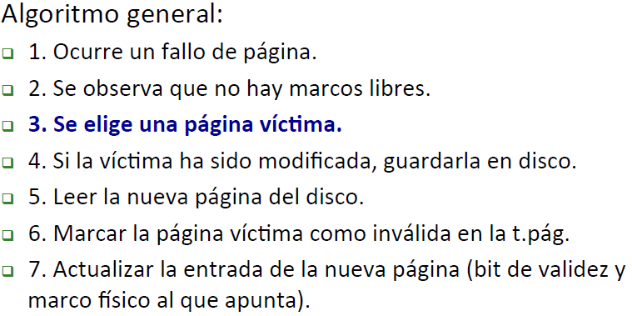
Memoria Virtual - Algoritmos de sustitución de Páginas
¿Qué hacer cuando se produce un fallo de página y todos los marcos están ocupados?
Hay que elegir una página víctima de las que están en la memoria física
y sustituirla con la página solicitada
¿Cómo elegir la víctima? → ¿la más usada?¿la más vieja?¿una página que causo el fallo? ¿?
Algoritmos de reemplazo o sustitución de páginas
¿Cómo saber si una página se ha modificado?
Agregando un bit de modificación en la tabla de páginas.
Inicialmente está en 0.
La MMU lo pone en 1 cada vez que se hace una operación de escritura sobre la página correspondiente.

Slide 22
Memoria Virtual - Algoritmos de sustitución de Páginas
Objetivo de todos los algoritmos de sustitución:
Tratar de minimizarlas frecuencia de fallos de páginas
Tratar de elegir páginas víctimas que no se vayan a utilizar mucho en el futuro
Ideas de criterios…
La página menos recientemente usada (LRU)
La menos frecuentemente usada (LFU)
La más vieja (FIFO)
Algunos algoritmos de reemplazo
Algoritmos clásicos o básicos
FIFO (first in first out)
Optimo
LRU (least recently used)
LFU (least frecuently used)
Aproximaciones realistas
NRU (not recently used)
Segunda oportunidad o reloj
Aging
NFU (not frecuently used)
WSClock

Slide 23
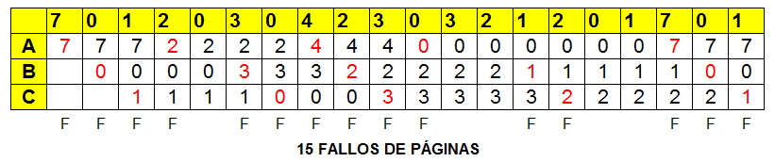
Memoria Virtual - Algoritmos de sustitución de Páginas
Algoritmo FIFO
Es el primero que se utilizó en sistemas paginados
Se sustituye la página residente que más tiempo estuvo en memoria
Muy fácil de implementar
No requiere hardware adicional
Problema: al no tener en cuenta el uso real de las páginas, puede quitar aquellas que utiliza con mucha frecuencia.
Ejemplo
Simulación con la cadena de referencia a páginas lógicas: 7 0 1 2 0 3 0 4 2 3 0 3 2 1 2 0 1 7 0 1 y tres marcos físicos (A, B y C)

Slide 24
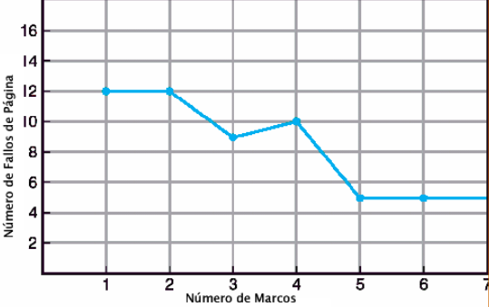
Memoria Virtual - Algoritmos de sustitución de Páginas
El algoritmo FIFO tiene un problema paradógico: En algunos casos, si se aumenta el número de marcos físicos, puede aumentar la cantidad de fallos de página!!
Esto se conoce como Anomalía de Bélády (descrito por László Bélády (IBM) en 1969)
Verifica esto probando con la cadena de referencia: 3 2 1 0 3 2 4 3 2 1 0 4
En el pasado, se creía que al aumentar el número de marcos de página disponibles, el número de fallos siempre permanecería igual o disminuiría.
Bélády demostró que es posible aumentar el número de fotogramas pero también podría llegar a aumentar el número de fallos.

Slide 25
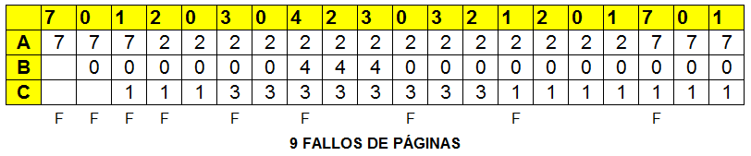
Memoria Virtual - Algoritmos de sustitución de Páginas
Algoritmo OPTIMO (OPT)
Bélády de mostró en 1966 que si se escoge como víctima la página que mas tarde en el tiempo será accedida, el numero de fallos en mínimo.
Se debe quitar la página que tardará más tiempo en ser referenciada.
Este algoritmo no es implementable en el caso general, debido a que se requiere saber como se va a comportar el proceso en el futuro.
Para “adivinar” cual página va a ser la que más tarde se accederá se utilizan 2 estrategias clásicas: la LRU (la usada menos recientemente) o la LFU (la usada menos frecuentemente)
Ejemplo
Simulación con la cadena de referencia a páginas lógicas: 7 0 1 2 0 3 0 4 2 3 0 3 2 1 2 0 1 7 0 1 y tres marcos físicos (A, B y C)

Slide 26
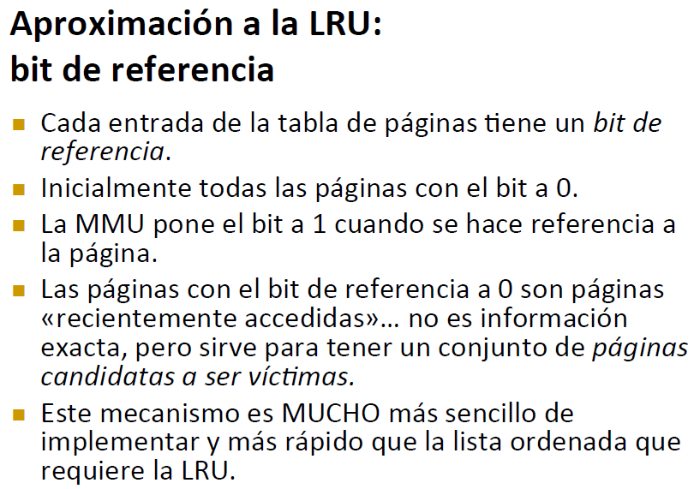
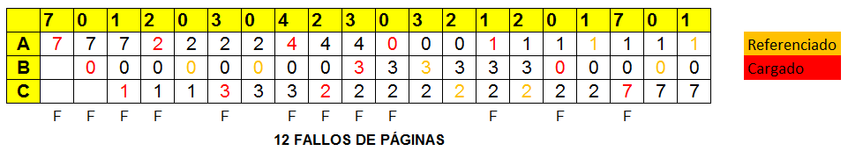
Memoria Virtual - Algoritmos de sustitución de Páginas
Algoritmo LRU (Least Recently Used: menos recientemente usada)
Supone que las páginas utilizadas recientemente, se utilizarán de nuevo → Víctima: la página que lleva más tiempo sin ser referenciada
No sufre la anomalía de Bélády
Hay que mantener una lista de todas las páginas en memoria
Frente: más recientemente utilizada
Fondo: menos recientemente utilizada
Problemas:
¡¡actualizar la lista en cada referencia a memoria!!
Sobrecarga en buscar una página, eliminarla, moverla a la cabeza
Ejemplo Implementación por software
Simulación con la cadena de referencia a páginas lógicas: 7 0 1 2 0 3 0 4 2 3 0 3 2 1 2 0 1 7 0 1 y tres marcos físicos (A, B y C)

Slide 27
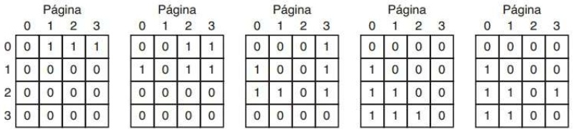
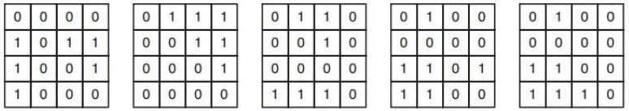
Memoria Virtual - Algoritmos de sustitución de Páginas
Algoritmo LRU
Implementación de Hardware (1): Contador por cada entrada en la Tabla de páginas
En el hardware hay un contador C especial de 64 bits
C se incrementa después de ejecutar cada instrucción
Después de cada referencia a memoria, se almacena C (o se suma al valor que tenia la página) en la entrada correspondiente
Se elige como victima la que tenga el contador más pequeño
Problemas eficiencia:
Almacenar el contador en cada referencia a memoria
Buscar en la TP el contador más pequeño
Implementación de Hardware (2): matriz NxN (N = nº marcos que existen)
Inicialmente toda la matriz está en 0. Se referencia el marco k:
Primero setea todos los bits de la fila k a 1
Luego setea todos los bits de la columna k a 0
La fila con menor valor binario es la menos recientemente utilizada
Para la secuencia de páginas 0 1 2 3 2 1 0 3 2 3

Slide 28
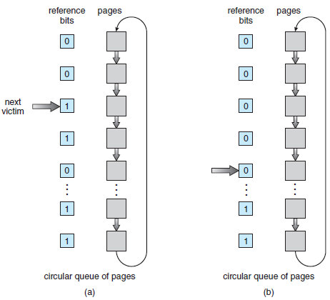
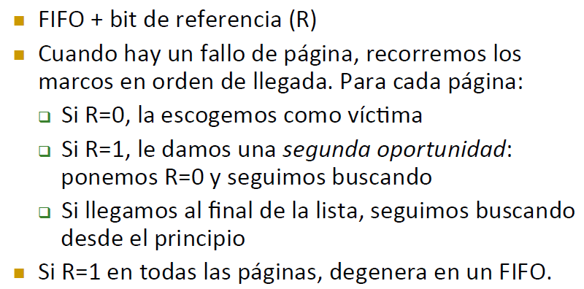
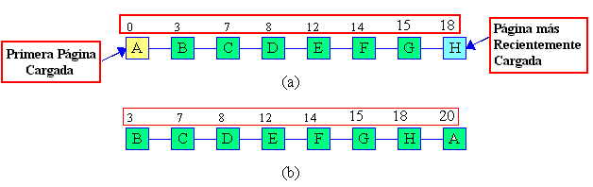
Memoria Virtual - Algoritmos de sustitución de Páginas
Algoritmo de la 2da oportunidad
Se puede ver en (a) las paginas en orden FIFO. Supongamos que ocurre un fallo de página. La página más antigua es A, si A tiene el bit R a cero, se saca de la memoria. En cambio, si R vale 1, A se coloca al final de la lista, poniéndose a cero el bit R. La búsqueda de una página adecuada prosigue con B.

Slide 29
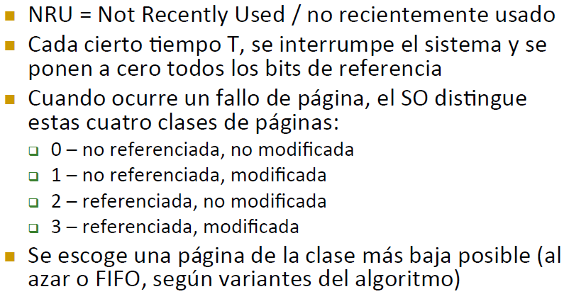
Memoria Virtual - Algoritmos de sustitución de Páginas
Algoritmo NRU (Not Recently Used : no usado recientemente)
Es uno de los esquemas que intentan aproximarse al algoritmo LRU. Específicamente es una modificación del algoritmo de segunda oportunidad, el cual considera el bit de referencia R y el bit de modificación M como un par ordenado (R, M) respectivamente.
La diferencia más grande entre éste algoritmo y el de segunda oportunidad es que en este se da preferencia a aquellas páginas que han sido modificadas, de tal forma de reducir el I/O de disco asociado a éstas. Es un algoritmo eficiente de implementar con rendimiento bueno mas no óptimo, además de que se debe hacer una búsqueda a través de cada par de bits
Mejor candidata a ser reemplazada
No es tan buena como la primera opción, pues la página deberá ser escrita antes de ser reemplazada.

Slide 30
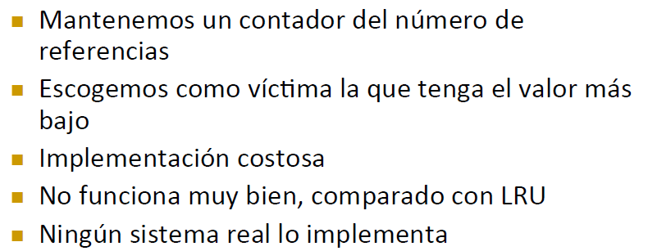
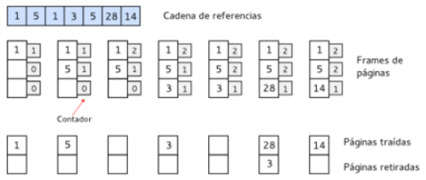
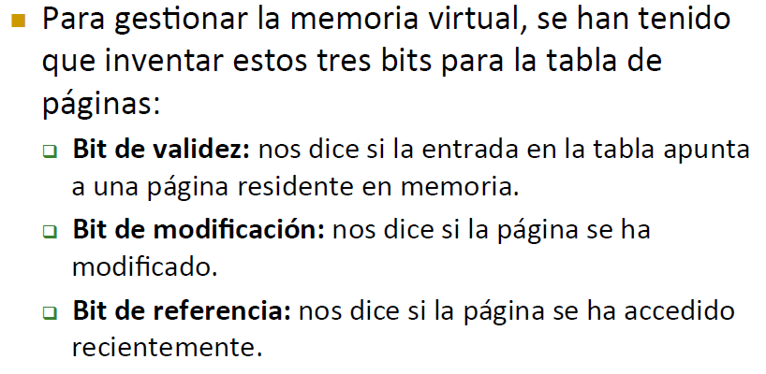
Memoria Virtual - Algoritmos de sustitución de Páginas
Algoritmo LFU (Least frequently used: menos frecuentemente usado)
Algunos bits utilizados en la Tabla de Páginas

Slide 31
Cómo es en Windows?
La dirección virtual, usa paginación jerárquica y se divide así (sólo se usan 48bits):
[ PML4 | PDPT | PD | PT | Offset ]
Donde:
PML4 → Page Map Level 4
PDPT → Page Directory Pointer Table
PD → Page Directory
PT → Page Table
Offset → desplazamiento dentro de la página
Supongamos la dirección virtual: 0x0000_7FF6_A1B2_3C4D (los ‘_’ son para mejorar la legibilidad)
En binario: 0000 0000 0000 0000 0111 1111 1111 0110 1010 0001 1011 0010 0011 1100 0100 1101
¿Cómo encuentra el procesador la primera base? (El Registro CR3)
Ninguna entrada de una tabla puede apuntar a la primera tabla (PML4). Para iniciar todo el proceso, el procesador consulta el registro de control CR3 de la CPU. El CR3 almacena la dirección física base de la PML4 del proceso que se está ejecutando actualmente en ese núcleo. Cada vez que el sistema operativo cambia de contexto (context switch), carga el CR3 con la dirección de la PML4 del nuevo proceso.
En la arquitectura x64 (x86_64), cada nivel de la estructura de paginación utiliza los bits de la dirección virtual para indexar una tabla y obtener un descriptor (llamado entrada). Es esta entrada la que contiene y apunta a la dirección física base de la siguiente tabla (o de la página final).
1. Entrada de la PML4 (PML4E)
¿Quién la indexa?: El campo PML4 de la dirección virtual (bits 47-39). En el ejemplo, el índice 0xFF.
¿A qué apunta?: Esta entrada (PML4 Entry) contiene la dirección física base de la PDPT (Page Directory Pointer Table).
2. Entrada de la PDPT (PDPTE)
¿Quién la indexa?: El campo PDPT de la dirección virtual (bits 38-30). En el ejemplo, el índice 0x1da.
¿A qué apunta?: Esta entrada (PDPT Entry) contiene la dirección física base del PD (Page Directory).
3. Entrada del PD (PDE)
¿Quién la indexa?: El campo PD de la dirección virtual (bits 29-21). En el ejemplo, el índice 0x10d.
¿A qué apunta?: Esta entrada (Page Directory Entry) contiene la dirección física base de la PT (Page Table).
4. Entrada de la PT (PTE)
¿Quién la indexa?: El campo PT de la dirección virtual (bits 20-12). En el ejemplo, el índice 0x123.
¿A qué apunta?: Esta entrada final (Page Table Entry) contiene la dirección física base de la Página de Memoria Real (el marco físico o Page Frame). A esta dirección se le suma directamente el Offset para obtener el dato buscado.

Slide 32
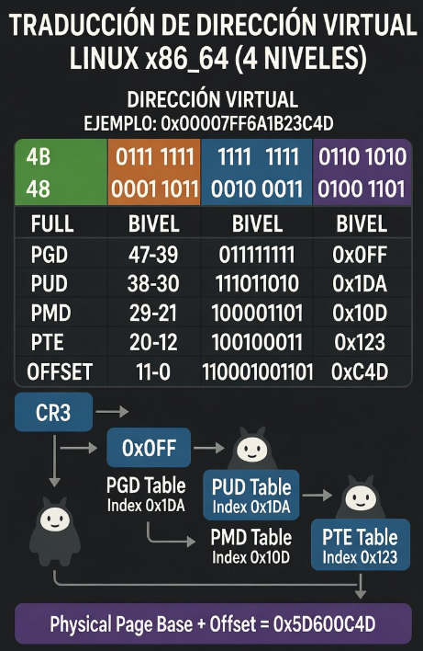
Cómo es en Linux?
A nivel de hardware, el mecanismo es idéntico al de Windows, pero Linux define conceptualmente las tablas con nombres específicos dentro de su subsistema de gestión de memoria (Memory Management).
La dirección virtual, usa paginación jerárquica y se divide así (sólo se usan 48bits):
[ PGD | PUD | PMD | PTE | Offset ]
Donde:
En Linux se accede a través del puntero pgd dentro de la estructura mm_struct del descriptor del proceso (task_struct) para acceder a la direccion de la primer tabla:
PGD: Directorio Global de Páginas (Page Global Directory).
PUD: Directorio Superior de Páginas (Page Upper Directory).
PMD: Directorio Intermedio de Páginas (Page Middle Directory).
PTE: Entrada de Tabla de Páginas / Tabla de Páginas (Page Table Entry / Table).

Slide 33
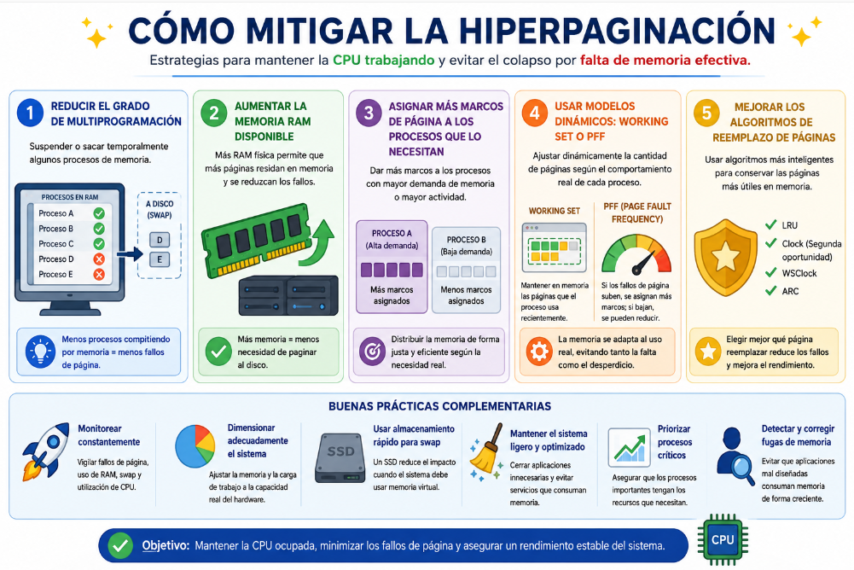
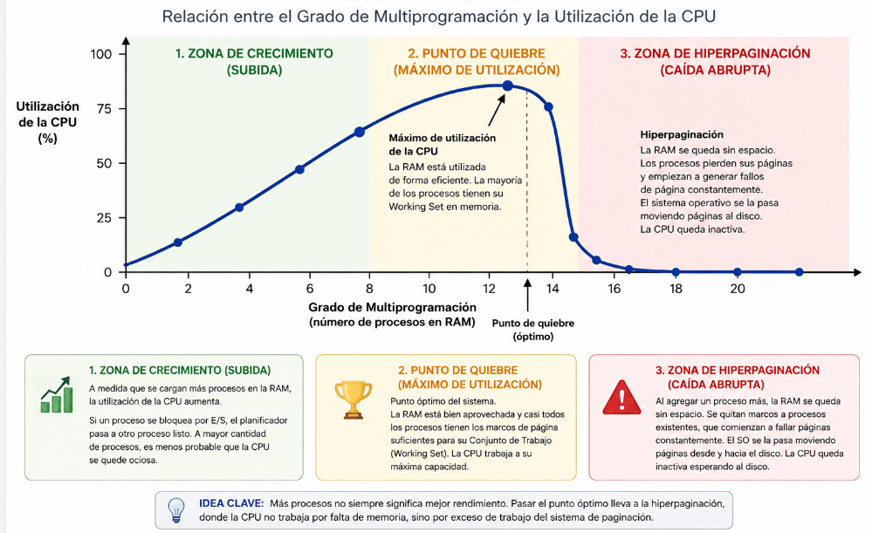
Hiperpaginación
La hiperpaginación (thrashing) es una situación en la que un sistema con memoria virtual genera tantos fallos de página que pasa más tiempo intercambiando páginas entre RAM y disco que ejecutando procesos.
Consecuencia: el rendimiento cae drásticamente aunque la CPU parezca estar muy ocupada gestionando memoria.

